Slide 1


Slide 2

Làm tròn số 1082 đến hàng nghìn
Làm tròn số 1082 đến hàng nghìn ta được 1000

Slide 3
Làm tròn số 7600 đến hàng nghìn
Làm tròn số 7600 đến hàng nghìn ta được 8000

Slide 4
Làm tròn 5540 đến hàng nghìn
Làm tròn số 5540 đến hàng nghìn ta được 6000

Slide 5
Làm tròn số 38000 đến hàng chục nghìn
Làm tròn số 38000 đến hàng chục nghìn ta được 40000

Slide 6
TOÁN
Làm tròn số đến hàng nghìn,
hàng chục nghìn (tiết 2)

Slide 7


Slide 8
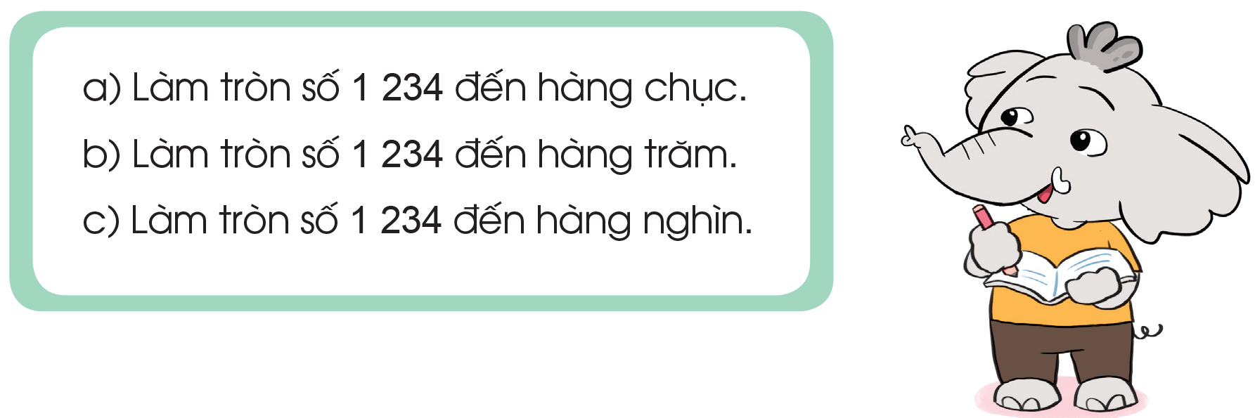
3
Thực hiện các yêu cầu sau:
1234 đến hàng chục được 1230
1234 đến hàng trăm được 1200
1234 đến hàng nghìn được 1000

Slide 9
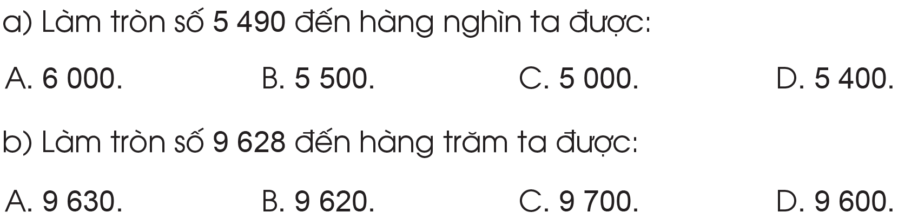
4
Chọn chữ đặt trước câu trả lời đúng:

Slide 10
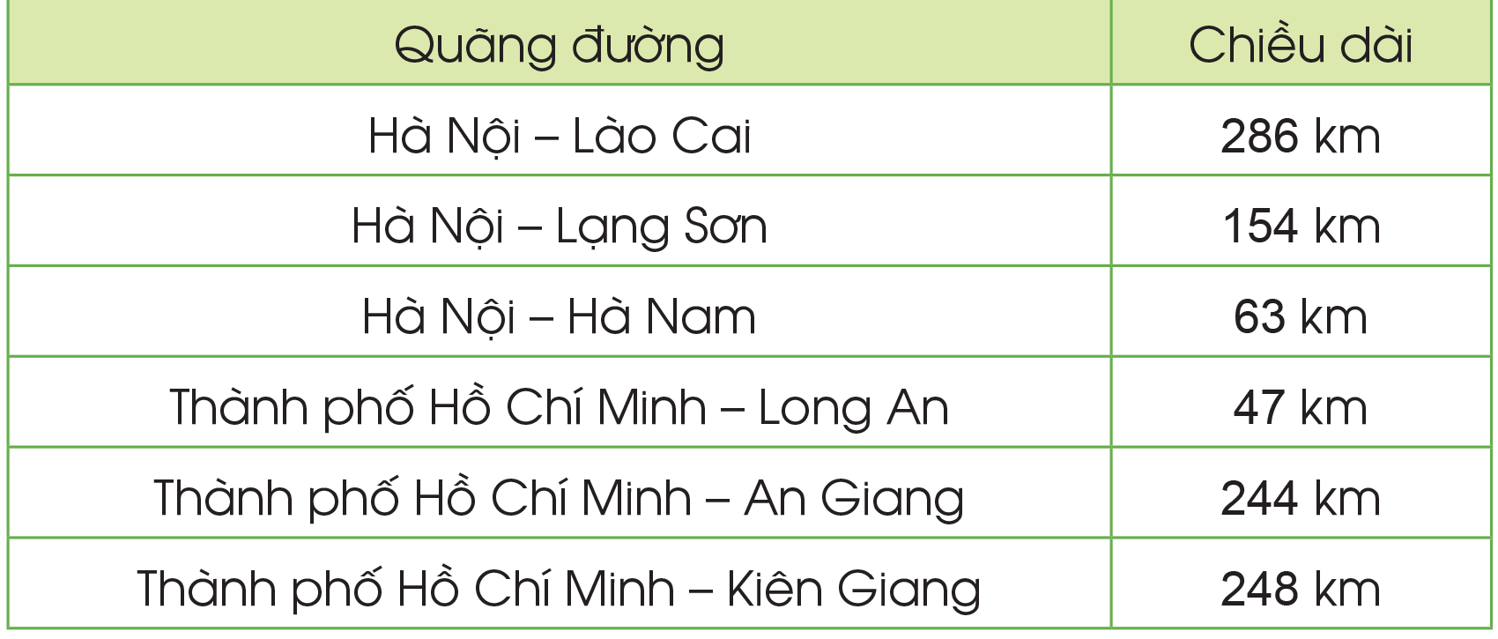
5
Quan sát bảng sau rồi nói (theo mẫu):
Mẫu: Quãng đường từ Hà Nội đến Lào Cai dài khoảng 290 km.

Slide 11
5
Quan sát bảng sau rồi nói (theo mẫu):
Quãng đường từ Hà Nội đến Lạng Sơn dài khoảng 150 km.
Quãng đường từ Hà Nội đến Hà Nam dài khoảng 60 km.
Quãng đường từ Thành phố Hồ Chí Minh đến Long An dài khoảng 50 km.
Quãng đường từ Thành phố Hồ Chí Minh đến An Giang dài khoảng 250 km.
Quãng đường từ Thành phố Hồ Chí Minh đến Kiên Giang dài khoảng 250 km.
?
?
?
?
?

Slide 12

6

Slide 14

Bài 7:
Hiện nay, Việt Nam đã có những chuyến bay thẳng từ Thủ đô Hà Nội đến nhiều thủ đô của các quốc gia khác. Để bay thẳng từ Thủ đô Hà Nội đến Thủ đô Pa-ri của nước Pháp, máy bay phải vượt qua quãng đường dài khoảng 9190 km. Em hãy làm tròn độ dài quãng đường này đến hàng nghìn.
Ta có số 9190 gần với số 9000 hơn số 10000. Nên làm tròn số 9190 đến hàng nghìn, ta được số 9000.
Vậy quãng đường từ Hà Nội đến thủ đô Pa-ri dài khoảng 9000 km.

